Slide 1


Slide 2


Slide 3
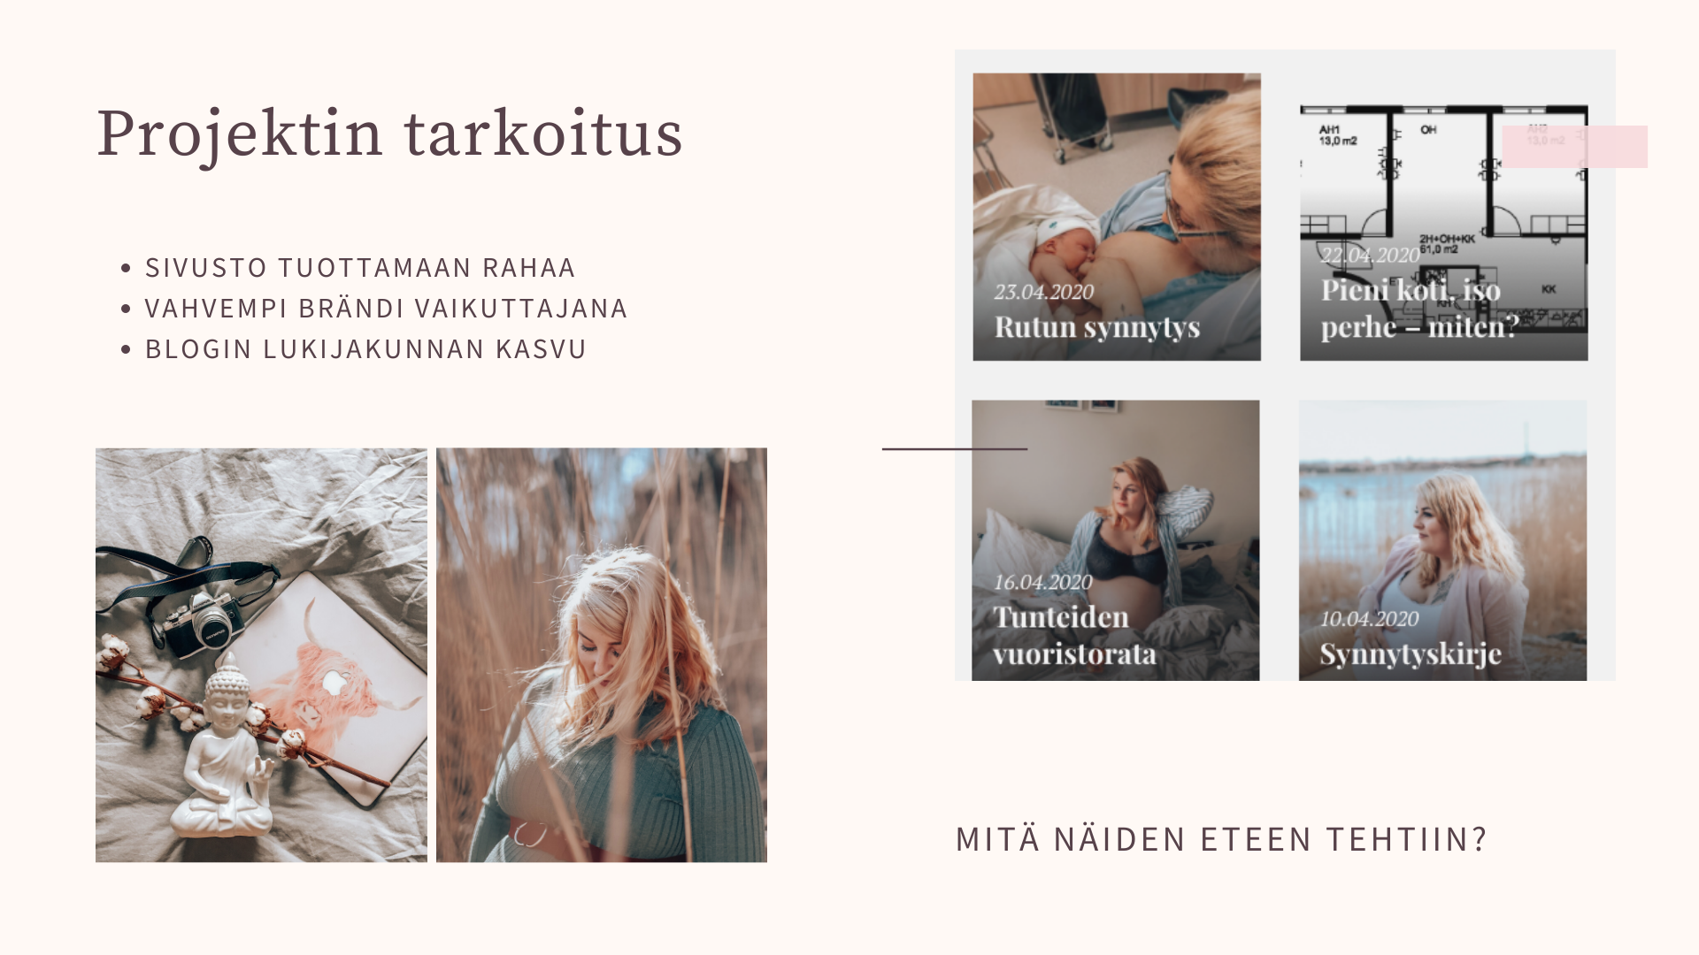

Slide 4
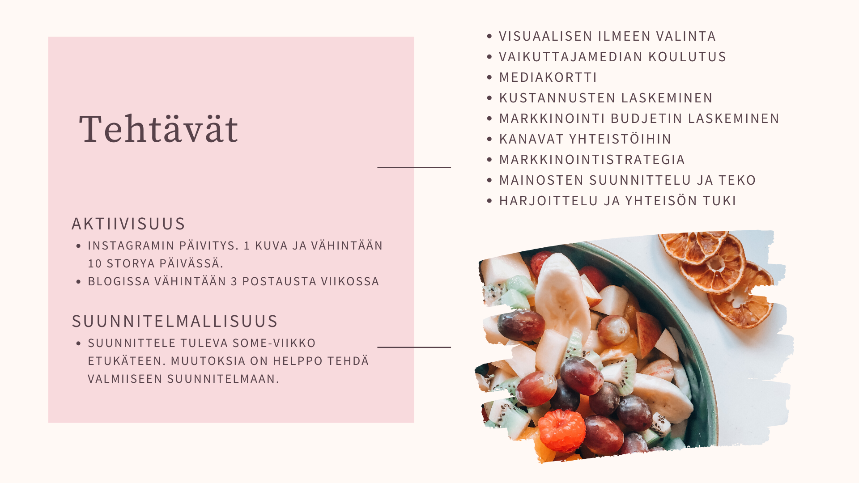

Slide 5


Slide 6


Slide 7
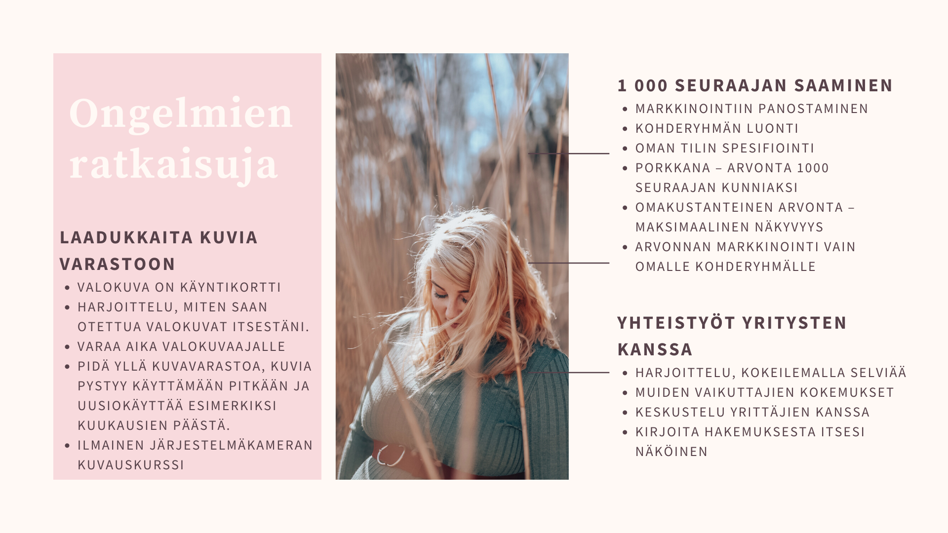

Slide 8
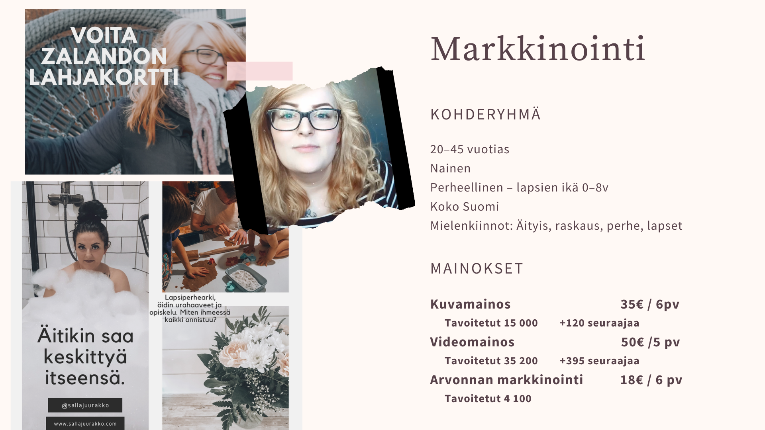
Videomainoksen pääset näkemään täältä https://1drv.ms/v/s!AqsoGohowvHCkSRumIDbpEfTvNS1?e=gLRcMu

Slide 9



Slide 10


Slide 11



Slide 12
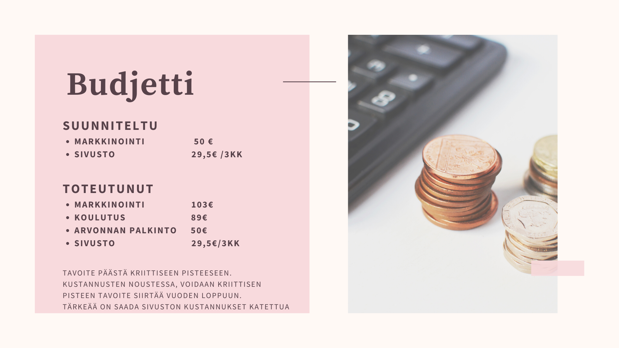

Slide 13
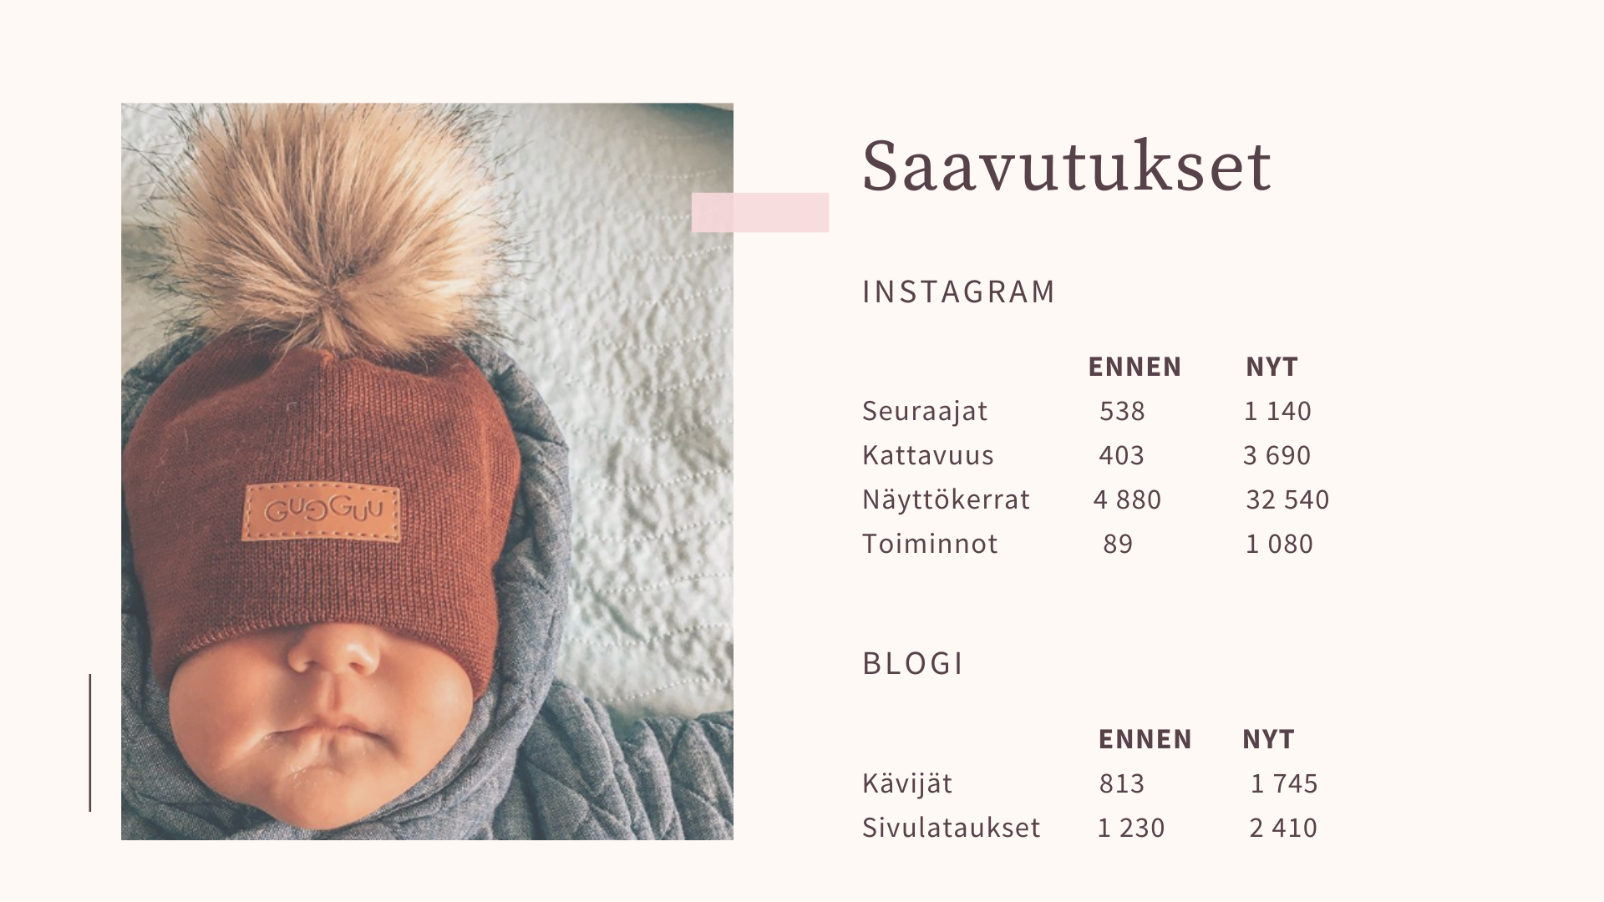

Slide 14
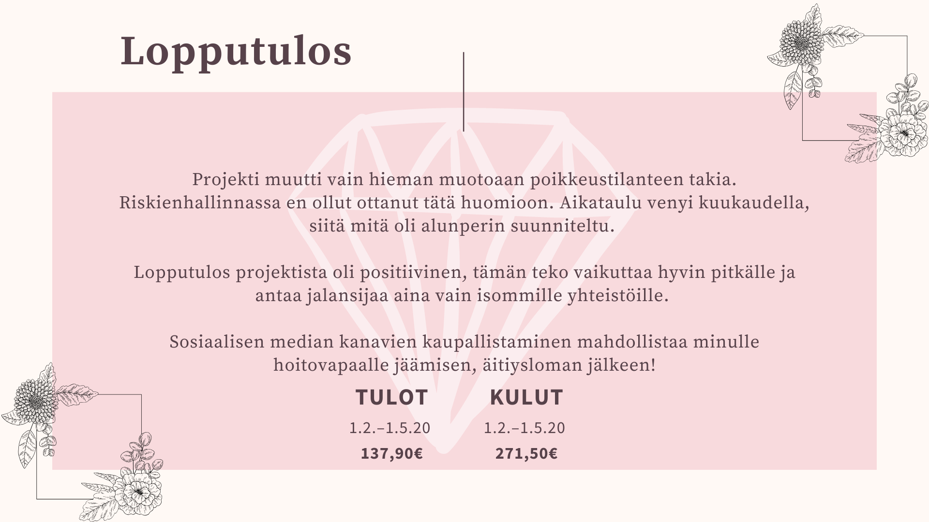


Slide 15



